Slide 1
Introdução às redes
Redes e Comunicações de Dados

Slide 2
Modelo de comunicação
Origem
  Gera os dados para serem transmitidos
Transmissor
  Converte os dados em sinais transmissíveis
Meio de transmissão
  Transporta os dados
Receptor
  Converte o sinal recebido em dados
Destinatário
  Recebe os dados

Slide 3
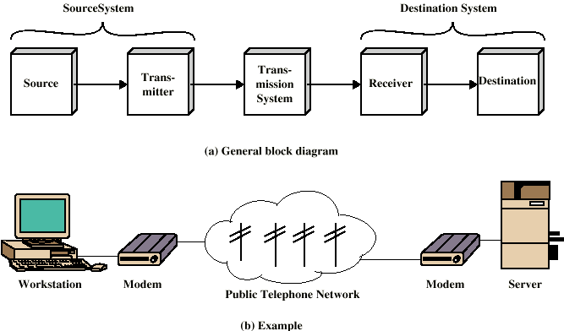
Modelo de comunicação- Diagrama

Slide 4
Tarefas principais na comunicação
Utilização do meio de transmissão
Interfaces
Geração de Sinal
Sincronização
Gestão das trocas
Correcção de detecção de erros
Endereçamento e routeamento
Recuperação
Formatação de Mensagens
Segurança
Gestão da rede

Slide 5
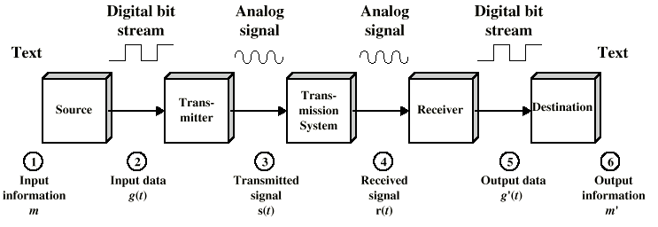
Modelo de comunicação de dados

Slide 6
Networking
Comunicação ponto a ponto não é funcional
Solução passa por uma rede de comunicações

Slide 7
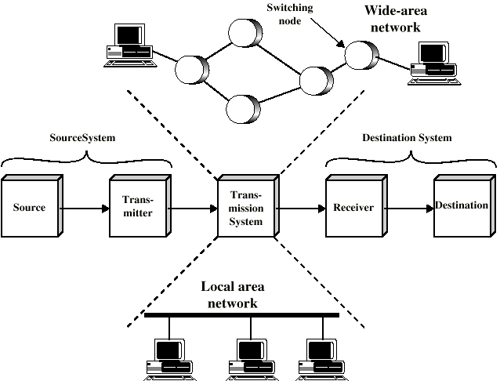
Modelo de Rede Simplificado

Slide 8
Wide Area Networks (WAN’s)
Abrange uma área geográfica relativamente grande
Dependem em parte de canais de comunicação públicos
Tecnologias
  Comutação de circuito
  Comutação de pacotes
  Frame relay
  Asynchronous Transfer Mode (ATM)
  Integrated Services Digital Network (ISDN)

Slide 9
Comutação de Circuito
Circuito de comunicações dedicado durante a conversação
ex. rede telefónico

Slide 10
Comutação de Pacotes
Dados enviados sem sequência
Envio de Conjuntos pequenos de dados (pacotes) de cada vez
Pacotes enviados de nó em nó entre a origem e o destino
Utilizado para comunicações entre computadores

Slide 11
Frame Relay
Os sistemas de comutação de pacotes têm a necessidade de enviar mais dados para compensar os erros
Os sistemas modernos são mais fiáveis
Os erros podem ser detectados no nó final
Os dados adicionais para controlar os erros são eliminados

Slide 12
Asynchronous Transfer Mode
ATM
Evolução do frame relay
Necessidade de poucos bits de controle
Pacotes de tamanho fixo (células)
Taxa de transferência dados constante através da utilização da comutação de pacotes

Slide 13
Integrated Services Digital Network
ISDN
Desenvolvido para substituir a rede telefónica pública
Suporta uma grande variedade de serviços
Comunicação digital

Slide 14
Local Area Networks (LAN’s)
Abrangem áreas relativamente pequenas.
  Edifícios ou pequenos campus
Geridos pela mesma organização
Taxas de transferência de dados elevada
Essencialmente sistemas de broadcast (Ethernet)

Slide 15
Protocolos
Utiliza-se para as comunicações entre entidades num sistema
Assume a mesma linguagem de comunicação
Entidades
  Ex. Aplicações
Sistemas
  Ex. Computadores

Slide 16
Elementos principais de um Protocolo
Sintaxe
  Formatos dos dados
  Níveis de sinal
Semântica
  Controle de informação
  Controle de erros
Temporização
  Sincronização da velocidade
  Sequênciação

Slide 17
Arquitectura do Protocolo
A tarefa de comunicar dividida em módulos
Ex. Protocolo para transferência de ficheiros:
  Aplicação de transferência de ficheiros
  Módulo de comunicação
  Módulo de acesso à rede

Slide 18
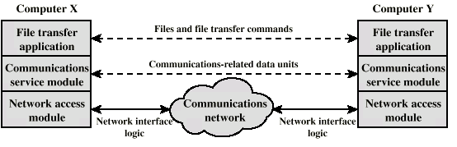
Arquitectura do protocolo de transferência de ficheiros

Slide 19
Um modelo de três camadas
Camada de acesso à rede
Camada de transporte
Camada de aplicação

Slide 20
Camada de acesso à rede
Troca de dados entre o computador e a rede
O computador remetente tem o endereço do destinatário
Pode invocar níveis de serviço
Depende do tipo de rede utilizada (LAN, comutação de pacotes etc.)

Slide 21
Camada de transporte
Troca de dados fiável
Independente da rede que está a ser utilizada
Independente da aplicação

Slide 22
Camada de aplicação
Suporta diferentes aplicações do utilizador
ex. e-mail, transferência de ficheiros

Slide 23
Requisitos de endereçamento
Dois níveis de endereçamento necessários
Cada computador necessita de um endereço de rede único
Cada aplicação (multi-tasking) no computador necessita de um endereço único no computador
  Ponto de acesso ao serviço

Slide 24
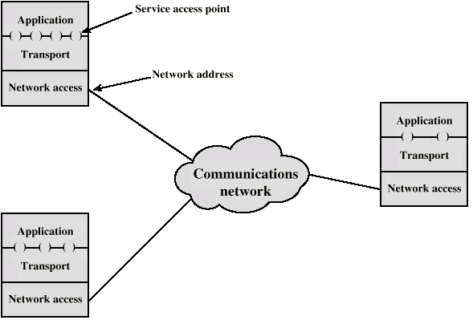
Arquitectura do Protocolo e redes

Slide 25
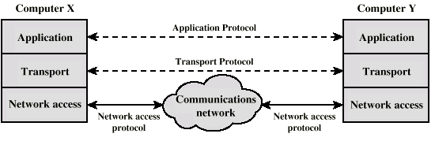
Protocolos numa arquitectura simplificada

Slide 26
Protocol Data Units (PDU)
Em cada camada utiliza protocolos para comunicar
Informação de controlo é adicionada aos dados em cada camada
A camada de transporte pode fragmentar os dados
Cada fragmento tem o cabeçalho de transporte adicionado
  SAP(Service Access Point) de Destino
  Numero de sequência
  Código de detecção de erro
Criar uma unidade para enviar no protocolo transporte

Slide 27
PDU de rede
Adiciona um cabeçalho de rede
Endereço de rede para o computador de destino

Slide 28
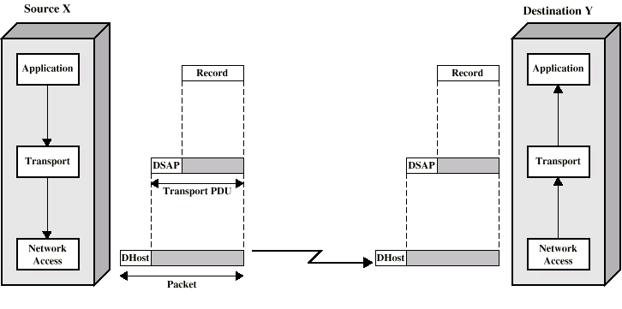
Funcionamento da arquitectura de um protocolo

Slide 29
Modelo OSI
Open Systems Interconnection
Desenvolvido por International Organization for Standardization (ISO)
Sete Camadas
Um modelo teórico desenvolvido muito tarde
TCP/IP é o verdadeiro standard

Slide 30
Camadas OSI
Aplicação – funções específicas para o utilizador como email, ftp,…
Apresentação – Formatação dos dados para apresentação
Sessão – Estabelece a comunicação entre estações na rede
Transporte – Assegura o transporte fiável dos dados end to end
Rede – Routeamento de pacotes na rede
Ligação de dados – Empacotamento e transferência de pacotes de informação e detecção e correcção de erros
Física – Transmissão de sequências de dados no meio físico

Slide 31
Arquitectura do Protocolo TCP/IP
Desenvolvido pelo US Defense Advanced Research Project Agency (DARPA) para a sua rede comutação de pacotes (ARPANET)
Utilizado pela Internet à escala global
Não implementa o modelo OSI mas funciona.
  Camada de Aplicação
  Camada de transporte Host to host
  Camada Internet
  Camada de rede

Slide 32
Camada Rede
Engloba a camada física e de acesso à rede
  Camada física
    Interface físico entre os dados transmitidos por um dispositivo (ex. Computador) e o meio de transmissão ou as características do meio de transmissão.
    Características do meio de transmissão
    Níveis de sinais
    Taxas de transferências de dados
  Camada ligação de dados
    Troca de dados entre o sistema final e a rede.
    Armazenamento do endereço de destino
    Invoca principalmente serviços

Slide 33
Camada Internet (IP)
Os sistemas podem estar ligados a redes diferentes
Funções de routeamento através de diversas redes
Implementado em end systems e routers

Slide 34
Protocolos Camada IP
Internet Protocol (IP), protocolo de Routing responsável pelo endereçamento IP e a fragmentação e reassemblagem dos pacotes
Address Resolution Protocol (ARP), responsável pela resolução de endereços da camada internet para a Camada de rede
ICMP
IGMP

Slide 35
Classes de endereços IP’s
A -> 0.0.0.0 até 127.255.255.255
B -> 128.0.0.0 até 191.255.255.255
C -> 192.0.0.0 até 223.255.255.255
D -> 224.0.0.0 até 239.255.255.255
E -> 240.0.0.0 até 247.255.255.255

Slide 36
Camada de Transporte (TCP)
Entregas fiáveis de dados
Ordenação da entrega

Slide 37
Camada de Aplicação
Suporta aplicações para utilizadores
ex. HTTP(HiperText Transporte Protocol) e SMTP(Simple Mail Transport Protocol)

Slide 38
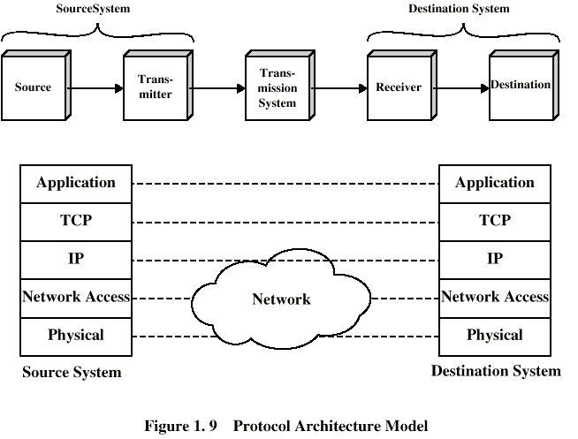
Arquitectura do Protocolo TCP/IP

Slide 39
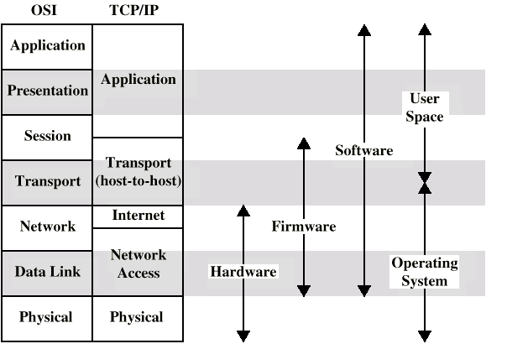
OSI Versus TCP/IP

Slide 40
Standards
Necessário para permitir a interacção entre equipamentos
Vantagens
  Assegura um mercado para equipamento e software
  Permite produtos de diferentes fabricantes comunicarem
Desvantagens
  Estagna a evolução
  Existir diversos standards para o mesmo

Slide 41
Organizações
Internet Society
ISO
ITU-T (formally CCITT)
ATM forum

Slide 42
Leituras
Stallings, W. Data and Computer Communications (6th edition), Prentice Hall 1999 chapter 1
www.shore.net/~ws/DCC6e.html
Internet Requests for Comment (RFCs)

